Slide 1
Основные парадоксы физики и универсальная стрела времени
к. ф.-м. н. Купервассер Олег

Slide 2
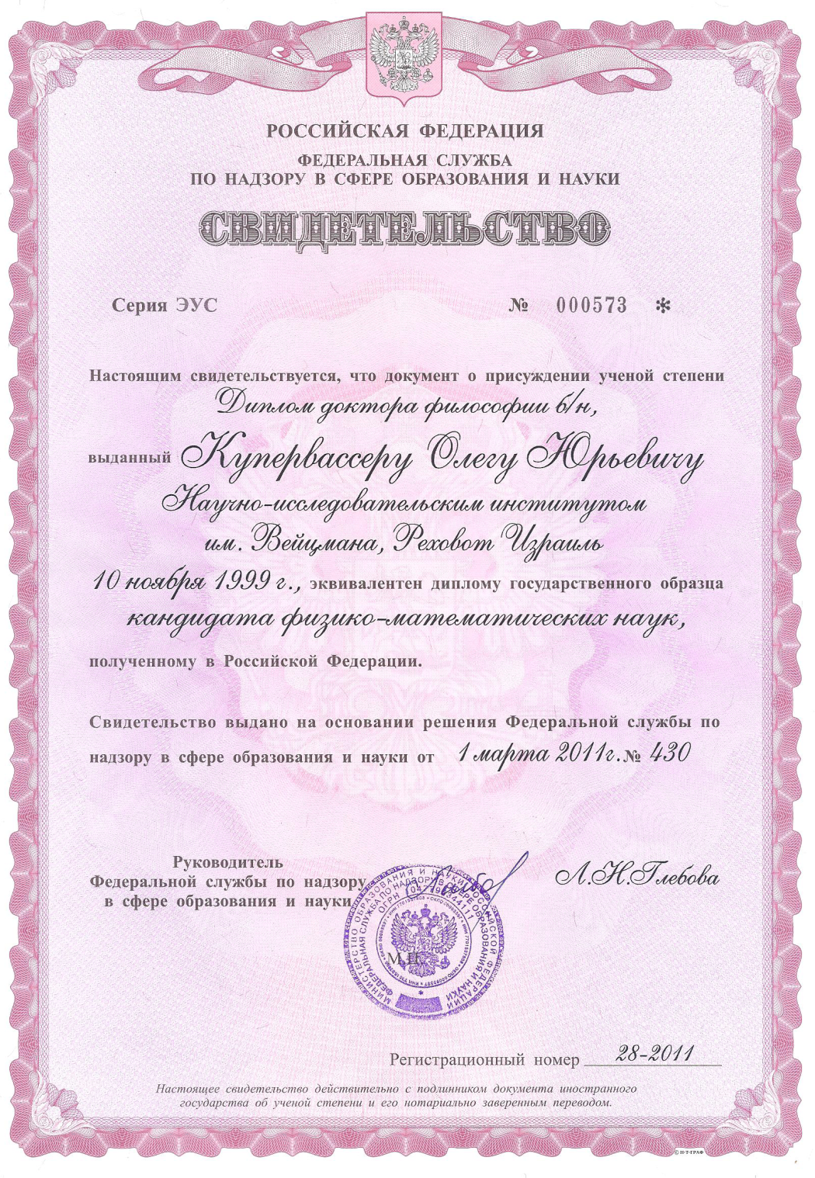
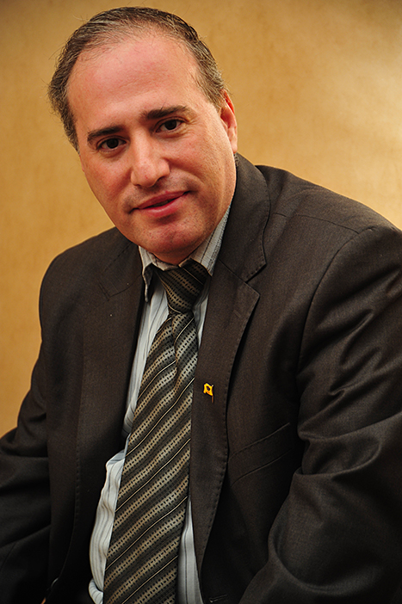

Slide 3
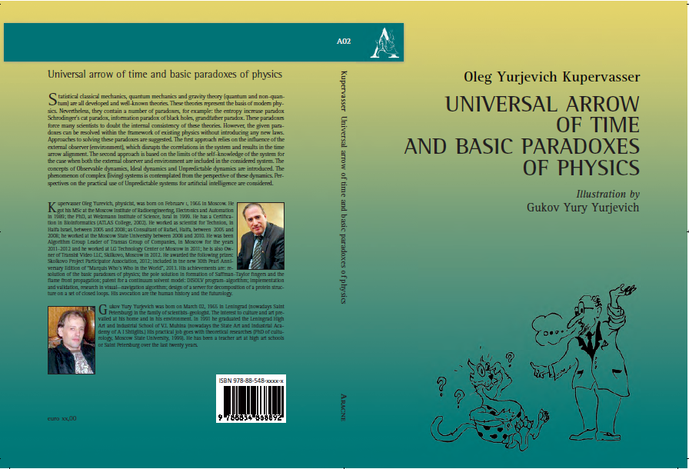
New book

Slide 4
Второй закон термодинамики

Slide 5
Противоречие между вторым законом термодинамики и обратимыми законами физики.
Энтропия замкнутой системы в ограниченном объеме может только расти до достижения состояния максимума – термодинамического равновесия
Это противоречит обратимости:
a)Парадокс Пуанкаре
b) Парадокс Лошмидта

Slide 6
Противоречие между редукцией волнового пакета и уравнением Шредингера (Унитарная эволюция) в Квантовой механике.
Энтропия фон-Неймана не меняется при эволюции по уравнению Шредингера, но возрастает при редукции
Парадокс Шредингеровского кота как иллюстрация парадокса редукции

Slide 7
Информационный парадокс черной дыры

Slide 8
Информационный парадокс черной дыры
В черной дыре происходит необратимое исчезновение информации. Это противоречит обратимости движения – при обращении движения информация восстанавливается.
Как реально можно обратить во времени черную дыру? Напрямую нельзя, но зато можно заменить черную дыру эквивалентным туннелем, связывающим черную и белую дыру в другой вселенной (Nikodem J. Poplawski “Radial motion in an Einstein-Rosen bridge”).

Slide 9
Кротовая нора

Slide 10
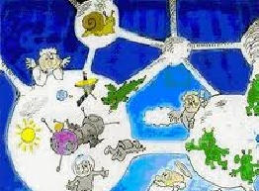
Кротовая нора - свойства
Решает парадокс Артура Кларка о бессмысленности путешествии к далеким звездам – решается перевозкой одного из концов кротовой норы
Спасение цивилизации при расширении вселенной через кротовую нору в другой мир
Появление макро кротовой норы из микро, существующей в флуктуациях вакуума
Временная кротовая нора – образуется путешествием конца кротовой норы туда и обратно с почти световой скоростью. Получается машина времени для путешествия в прошлое

Slide 11
Кротовая нора – парадокс дедушки
Внук возвращается в прошлое через временную кротовую нору и убивает своего дедушку

Slide 12
Бритва Оккама
Разрешая парадоксы, мы используем бритву Оккама
Не плодить новых сущностей без необходимости

Slide 13
А причем тут Стрела Времени?
Физика – экспериментальная наука
Она проверяется сравнением наблюдаемой эволюции из прошлого в будущее с соответствующем решением из теории
Наблюдатель – это необратимая макроскопическая система со своей стрелой времени и памятью о прошлом
Макросистема состоит из большого числа молекул и объема, хаотична и имеет слабое взаимодествие с наблюдателем/средой

Slide 14
Почему стрела времени наблюдателя важна для наблюдаемой системы ?
Существует малое взаимодействие между реальным наблюдателем и наблюдаемой системой
Им нельзя пренебречь!

Slide 15
Как это решает парадоксы?
Их проблематичные последствия становятся экспериментально не наблюдаемыми для реального наблюдателя

Slide 16
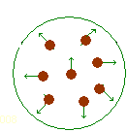
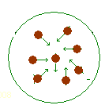
Пример с двумя сосудами с газом – неустойчивость сжатия
Расширение газа
Сжатие газа

Slide 17
Разрешение парадокса увеличения макроскопической энтропии
Определение стрелы времени – направление роста энтропии системы
В результате взаимодействия наблюдателя/среды с наблюдаемой системой в результате малого взаимодействия происходит синхронизация стрел времени.
Отсюда 2 разрешения парадоксов Пуанкаре и Лошмидта
1) Обращение времени возможно, но оно происходит синхронно для наблюдателя и наблюдаемой системы (полная система)
2) Для полной системы невозможно самонаблюдение возвратов из-за стирания памяти наблюдателя
Состояние с противоположными стрелами времени у двух подсистем неустойчиво. Малое взаимодействие между системами приводит к синхронизации стрел времени. Поэтому всюду во Вселенной стрелы времени со-направлены. Положительное направление стрелы времени идет в направлении роста энтропии. Поэтому энтропия повсюду во Вселенной только растет.

Slide 18
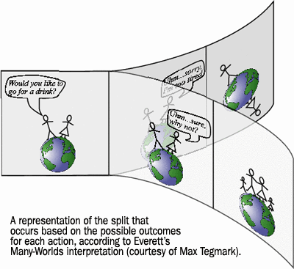
Мульти –мировая теория: невероятностный характер непредсказуемости вследствие квантовых корреляций

Slide 19
Опыт со Шредингеровским Котом с точки зрения внешнего наблюдателя и с точки зрения самого Кота (самонаблюдение) . Редукция только конечного наблюдателя при самонаблюдении

Slide 20
Разрешение парадокса Шредингеровского Кота
Возврат системы к исходному состоянию из-за квантовых корреляций. Этот возврат не может быть зафиксирован при самонаблюдении из-за стирания памяти.
При обращении времени стрела наблюдателя обращается вместе со стрелой времени наблюдаемой системы
Малые отклонения от вследствие квантовых корреляций не наблюдаемы из-за неполноты самонаблюдения

Slide 21
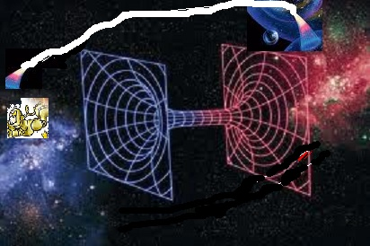
Разрешение информационного парадокса черных дыр
Абсолютная неустойчивость белой дыры
Малая гравитация наблюдателя
приводят к непроверяемости информационного парадокса: наблюдатель «разрушает» информационные корреляциии

Slide 22
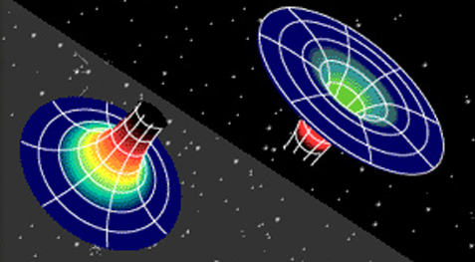
Парадокс дедушки - разрешение
1) Макротела: Непроходимость временного туннеля из-за синхронизации стрел времени излучения внутри туннеля и космонавта
2) Временные микро-туннели : разрушение топологии

Slide 23
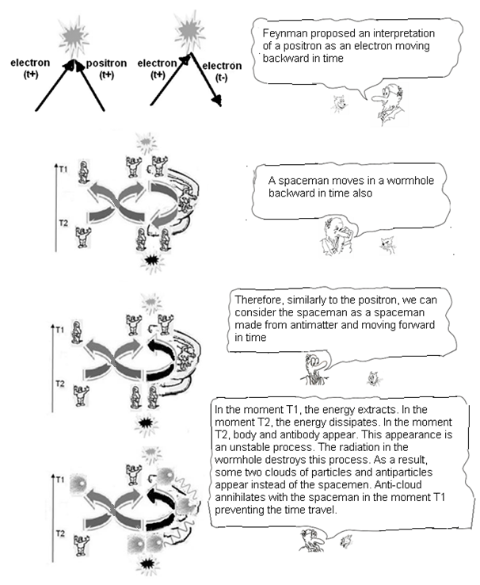

Slide 24
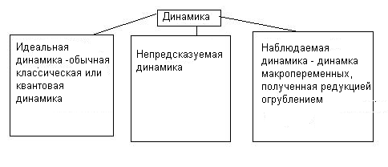
Три динамики

Slide 25
Непредсказуемая динамика

Slide 26
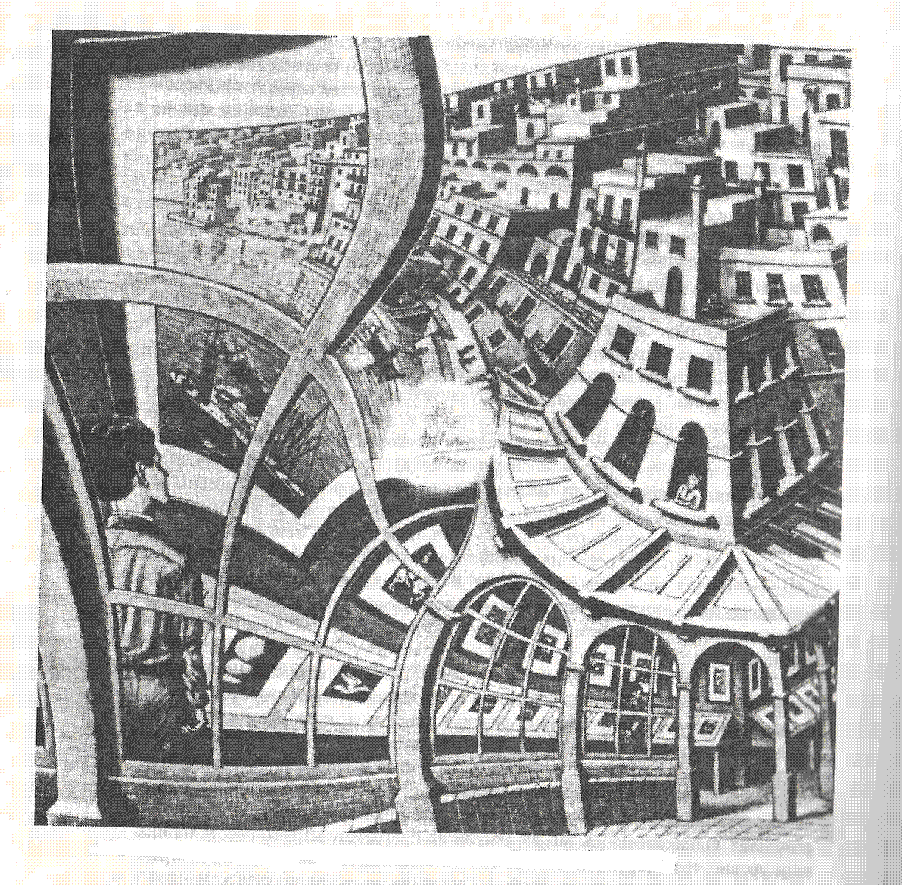
Эшер, «Картинная галерея» проблемы самонаблюдения

Slide 27
Невозможность самопредсказания

Slide 28
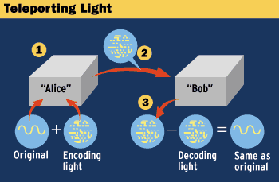
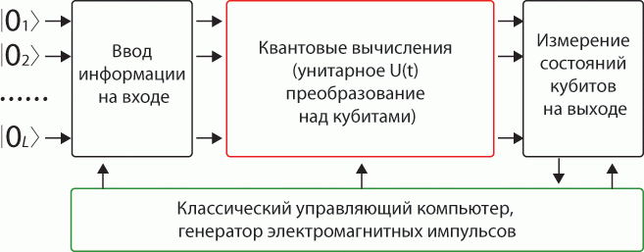
Применения на практике непредсказуемых систем (например в мезоскопических компьютерах ) : 1) характерные черты для распознавания –это макропараметры 2) случайный генератор – его корреляции с окружением

Slide 29
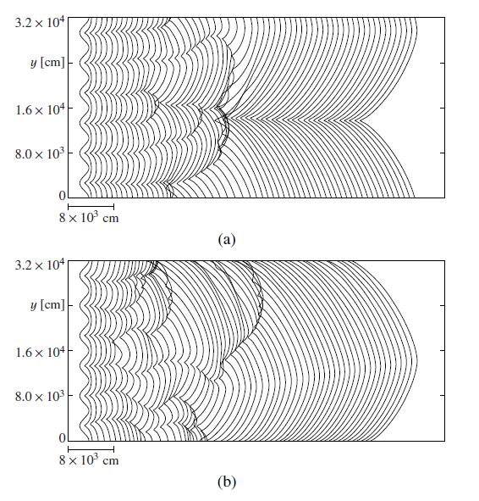
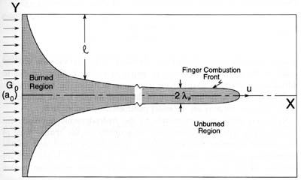
Фронт горения (фильтрационного и смеси газов)

Slide 30
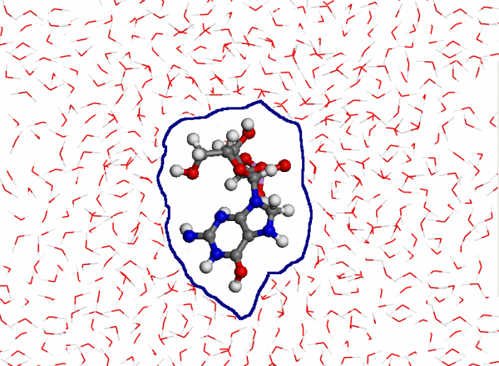
Process of solute solvation in solvent
Continuum solution model

Slide 31
Oleg Kupervasser
olegkup@yahoo.com

